Slide 1
Kino im Kopf
Storytelling für die Öffentlichkeitsarbeit von Bibliotheken
Ulrike Schnellbach
Journalistin * Trainerin * Moderatorin * Schreibcoach

Slide 2
Unsere Themen heute
Ziele der Öffentlichkeitsarbeit
Wozu Storytelling?
Was ist Storytelling?
Beispiele
Unerlässlich für Storytelling: anschauliche Sprache
Schreibübungen

Slide 3
Zu Beginn drei grundsätzliche Fragen
Was wollen Sie mit Ihrer Öffentlichkeitsarbeit erreichen?
An wen richtet sich Ihre Öffentlichkeitsarbeit?
Welches Bild und welches Gefühl wollen Sie bei den Menschen hervorrufen?

Slide 4
Bevor Sie einen Text schreiben
Was will ich sagen? – Die Botschaft formulieren
Wen will ich ansprechen? – Die Zielgruppe in den Blick nehmen
Was will ich erreichen? – Das Kommunikationsziel klären

Slide 5
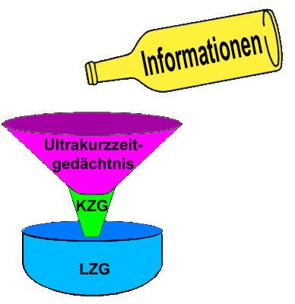
Warum Geschichten erzählen?
„Was den Menschen umtreibt, sind nicht Fakten und Daten, sondern Gefühle, Geschichten und vor allem andere Menschen.“ (Manfred Spitzer, Hirnforscher)
„Informationen werden vergessen, Geschichten bleiben haften.“ (Monika Held, Journalistin)

Slide 6
Vorteile von Storytelling
Geschichten
wecken Aufmerksamkeit
lösen Emotionen aus
werden vom Gehirn besser gespeichert als nüchterne Fakten
werden weitererzählt
Das Publikum macht sich ein Bild – und Bilder bleiben in Erinnerung

Slide 7
Storytelling in der Öffentlichkeitsarbeit
Storytelling in der Öffentlichkeitsarbeit bedeutet, eine Marke mit Hilfe einer oder mehrerer Geschichten zu repräsentieren, emotional aufzuladen und zu kommunizieren. Damit kann ein Unternehmen auf anschauliche und interessante Weise seine Marke, seine Entstehung und seine Ziele vermitteln. Damit sollen eine starke Verankerung und ein langfristiger Wiedererkennungswert bei den Rezipienten erzeugt werden.
Quelle: Bibliotheksportal.de

Slide 8
Zahlen sind Schall und Rauch
Im Jahr 2015 kamen allein auf der Mittelmeerroute von Libyen nach Italien 3.771 Flüchtlinge ums Leben. (UNHCR)
Notes:
Die Familie wollte dem Krieg in Syrien entkommen. Der Dreijährige ertrank mit seinem Bruder und seiner Mutter, nur der Vater überlebte.

Slide 9
Die Geschichte berührt
September 2015: Das Bild und die Geschichte des toten Alan Kurdi am Strand von Bodrum verstören viele Menschen.

Slide 10
Was bedeutet das für Sie?
Schreiben Sie weniger über Entleihzahlen
Schreiben Sie stattdessen über Ihre Kund*innen, Ihre Aktionen für Schulklassen etc.
Schreiben Sie über Bücher und Autor*innen

Slide 11
Bibliotheken sind Schatzkisten voller Geschichten

Slide 12
Ein Beispiel: Library Lovers Day
Der Tag der Bibliotheksliebhaber wird jedes Jahr am 14. Februar gefeiert, hauptsächlich in Australien. Es ist ein Tag, um Bibliotheken, Bibliothekar*innen, Bücherwürmer und Bibliotheksliebhaber*innen zu ehren.

Slide 13
Beispiel Bücherhallen Hamburg
https://www.buecherhallen.de/buecher.html
Buchcasting | Bücherhallen Hamburg (buecherhallen.de)

Slide 14
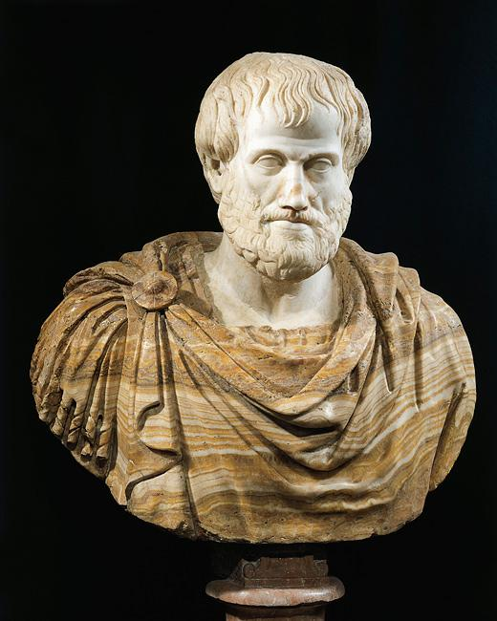
Was macht eine Geschichte aus?
Man nehme einen Helden, einen Ort und eine Handlung. (Aristoteles, Poetik, ca. 300 v. Chr.)
Der Klassiker: Die Heldenreise
Die Heldin…
hat ein Problem oder ein Projekt
macht sich auf den Weg
stößt auf Gegner und Hindernisse
findet Helfer
Happy End

Slide 15
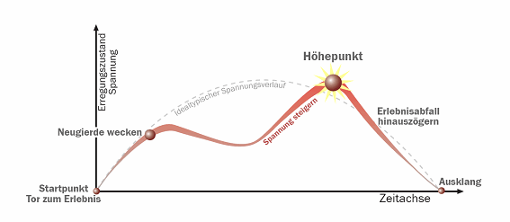
Eine Geschichte hat…
…einen Anfang, der in den Text zieht
…in der Mitte eine Entwicklung
…ein Ende, das nachklingt

Slide 16
Instrumente des Storytelling
Ansprechende Sprache:
klare, kurze Sätze – keine Schachtelsätze
konkrete, anschauliche Wörter
weniger Substantive, mehr Verben
Aktiv statt Passiv
Beispiele
Prägnante/interessante Zitate
Menschen ins Blickfeld rücken
Metaphern & Vergleiche

Slide 17
Ansprechend?
Aus den Erfahrungen der letzten Jahre haben wir unser Seminarangebot nochmal optimiert und es ist uns gelungen, das Programm noch besser auf die Bedarfe und Wünsche der an außerberuflicher kultureller und politischer Bildung Interessierten anzupassen. Auch in diesem Jahr können Sie eine Reihe neuer Seminare finden. In dem Bildungsprogramm finden Sie zahlreiche spannende und informative Seminare, die von erfahrenen und gut ausgebildeten Teamer_innen geleitet werden.

Slide 18
Wichtig: Perspektivwechsel
Der Wurm muss dem Fisch schmecken, nicht dem Angler!

Slide 19
So etwa: Interesse wecken mit Beispielen
Sie interessieren sich für Kunst und Literatur? Sie beschäftigen sich mit Politik oder Geschichte? Sie wollen sich in der digitalen Welt zurechtfinden? In unserem neuen Seminar-Katalog finden Sie vielfältige Angebote: von „100 Jahre Bauhaus“ über „Was Karl Marx uns heute zu sagen hätte“ bis hin zu „Finden statt Googlen – Suchmaschinen gezielt nutzen“.

Slide 20
Anschauliche Sprache im Bibliothekskontext
Begeisterung kam beim „Malen im Schnee“ auf. Schüler*innen der Mittelschule verwandelten den Schneeteppich auf der Terrasse der Bibliothek in eine farbenfrohe Kulisse.
Quelle: Bibliotheken Südtirol
Notes:
…und zwar die Leser, nicht die Autoren!

Slide 21
Anschaulich und lebendig? Jetzt üben wir!
Neben den zahlreichen Veranstaltungen bot die Öffentliche Bibliothek jede Menge verschiedene Medien zur Ausleihe. Insgesamt 21 Veranstaltungen wurden organisiert und durchgeführt.
Die rund 23.000 Entlehnungen und 18.000 Bibliotheksbesuche, die im Jahr 2021 getätigt wurden, waren im Grunde nichts Anderes als Schnittstellen, an denen sich Möglichkeiten eröffneten und jede*r für sich einen kleinen Schritt in der eigenen Entwicklung weitergehen, sich gleichzeitig aber auch in das Bibliotheksgeschehen einbringen konnte.
Notes:
Ja statt nein: „Ein gemütliches Ferienhaus mit Sofa und offenem Kamin dürfen Sie nicht erwarten.“
„Aus einem Bergarbeiterhäuschen, einem Wohnblock über den Werften stammte Anthony Charles Blair nicht.“

Slide 22
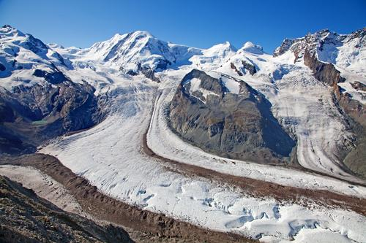
Bilder und Vergleiche prägen sich ein
Volksparteien sind wie Gletscher: Langsam bis zur Erstarrung, alle paar Jahre kracht es, und sie haben ihre beste Zeit hinter sich. Bitte genießen Sie diese Metapher, unsere Enkel werden sie nicht mehr verstehen können.
Sascha Lobo, SPON 29.5.2019
https://www.spiegel.de/netzwelt/web/annegret-kramp-karrenbauer-und-das-rezo-phaenomen-marathon-im-fettnapf-a-1269879.html

Slide 23
Aber: Bilder müssen passen!
Von Inspirationsgesprächen zu den 17 Zielen der UN-Agenda bis zu Umwelt-Workshops, von der Orientierung an starken Frauen wie Pippi Langstrumpf und Dacia Maraini bis zur Vermittlung der Future Skills zielt die Bibliothek wieder darauf ab, den Menschen direkt zu berühren und als Baustein einer lebendigen Bibliothek in ihre Aktivitäten einzubinden.
Notes:
…und zwar die Leser, nicht die Autoren!

Slide 24
Passt das Bild?
Begeisterung kam beim „Malen im Schnee“ auf. Schüler*innen der Mittelschule verwandelten den Schneeteppich auf der Terrasse der Bibliothek in eine farbenfrohe Kulisse.
Notes:
…und zwar die Leser, nicht die Autoren!

Slide 25
Trotz alledem: Storytelling ist nicht alles!
Eignet sich das Thema/ der Anlass für Storytelling?
Lässt sich für die Botschaft eine passende Geschichte finden?
Was braucht es zusätzlich zur Geschichte (z.B. Infobox, Grafik, Bilder, Videos…)?
Nicht Geschichten statt Fakten präsentieren, sondern Fakten und Botschaften in Geschichten verpacken!

Slide 26
Lesetipps
Josefine Bäßler
Storytelling in Bibliotheken
Analyse erfolgreicher Fallbeispiele und Ableitung von Handlungsstrategien auf Bibliotheken
Marktplatzangebote
Gebraucht bestellen
Ein Angebot für € 14,00 €
Josefine Bäßler: Storytelling in Bibliotheken. Analyse erfolgreicher Fallbeispiele und Ableitung von Handlungsstrategien auf Bibliotheken. Bachelor Arbeit HAW Hamburg, 2012
PR-Werkstatt: Storytelling für PR-Profis Verlag Oberauer.com

